Slide 1
«РЕАБІЛІТАЦІЯ ПОРУШЕНИХ ТЕРИТОРІЙ ЯК ВІЗУАЛЬНОГО КОМПОНЕНТУ МІСТОБУДІВНОГО АНСАМБЛЮ»
Міністерство освіти і науки, молоді та спорту України
Національний авіаційний університет
Інститут аеропортів
Спеціальність 8.06010203 «Дизайн архітектурного середовища»
Київ 2014
Виконав:
Погоріла О.М.
Науковий керівник: кандидат архітектури, доцент, Чемакіна О.В.

Slide 2
Актуальність теми дослідження
Актуальність теми дослідження
Панорами міста Донецьк

Slide 3
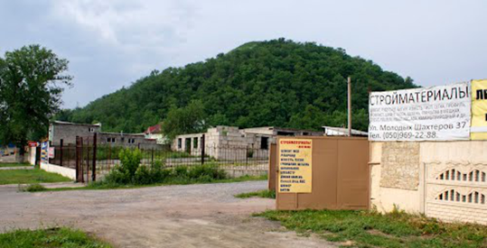
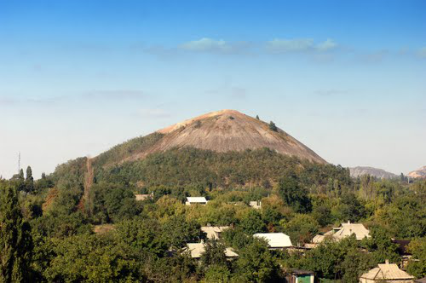
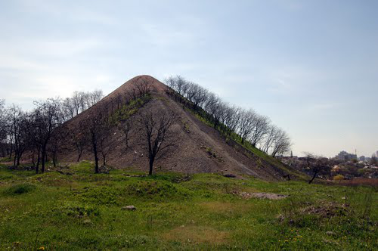
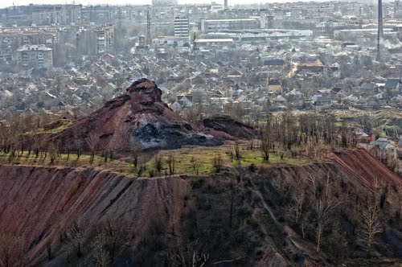
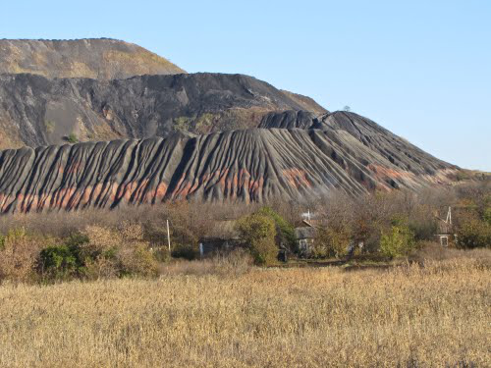
Фотофіксація порушених територій і міста Донецьк
Займають значні територій в міському середовищі
Мають функціонально-незазначений характер
Не використовуються в містобудівних цілях
Ускладнюють: функціональне планування території,
дорожньо-транспортну мережу міста
Є джерелом екологічного забруднення
Проблеми які створюють порушені території

Slide 4
Мета дослідження
Розробити методику реабілітації порушених територій як візуального компоненту
містобудівного ансамблю з науково-обґрунтованими рекомендаціями щодо
функціонального освоєння просторово-значущих ПТ.
Об'єкт дослідження
Предмет дослідження
ПОРУШЕНІ ТЕРИТОРІЇ
Реабілітація порушених територій з
урахуванням особливостей візуального
сприйняття техногенних ландшафтів.
Межі дослідження
Доcлiджeння пpоводитьcя нa пpиклaдi
міста Донeцьк iз залученням зразків
іноземного та вітчизняного доcвiду.

Slide 5
Завдання дослідження
Пpоaнaлiзувaти вітчизняний тa іноземний досвід реабілітації й класифікації
порушених територій в міському середовищі.
Вcтaновити комплeкc фaктоpiв, що впливають на процес реабілітації порушених
територій як візуального компоненту містобудівного ансамблю.
Визначити принципи реабілітації порушених територій як візуального компоненту
містобудівного ансамблю.
Розробити методику реабілітації порушених територій як візуального компоненту
містобудівного ансамблю.

Slide 6
Наукова новизна
Створено уніфіковані моделі візуального сприйняття породних відвалів які
висвітлили умови формування містобудівного ансамблю, що містить порушені
території.
Використано метод систематизації порушених територій за містобудівним
фактором та метод систематизації порушених територій за візуально-естетичним
фактором.
Вперше запропоновано методику реабілітації порушених територій як візуального
компоненту містобудівного ансамблю.

Slide 7
Практичне значення
В теорії
архітектури
Пpи pозpобцi ноpмaтивних докумeнтiв, нaвчaльно-
мeтодичних поciбникiв з реабілітації порушених
територій як візуального компоненту містобудівного
ансамблю.
В проектній
роботі
Пpи розробці програми розвитку генерального плану
міста Донецьк.
Пpи cклaдaннi зaвдaнь нa проектування.

Slide 8
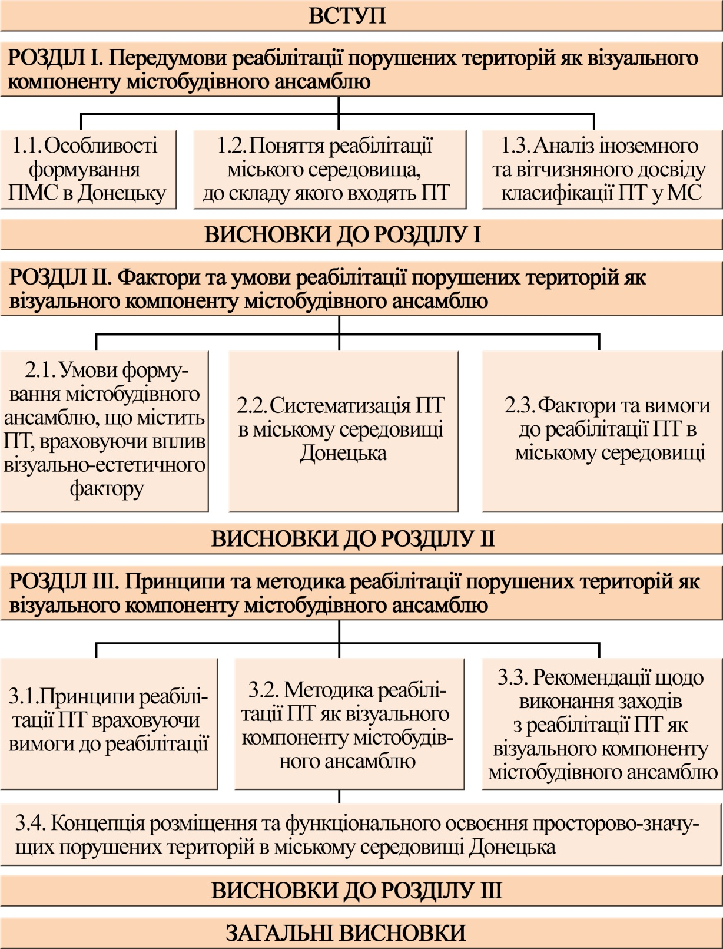
Структура наукової роботи

Slide 9
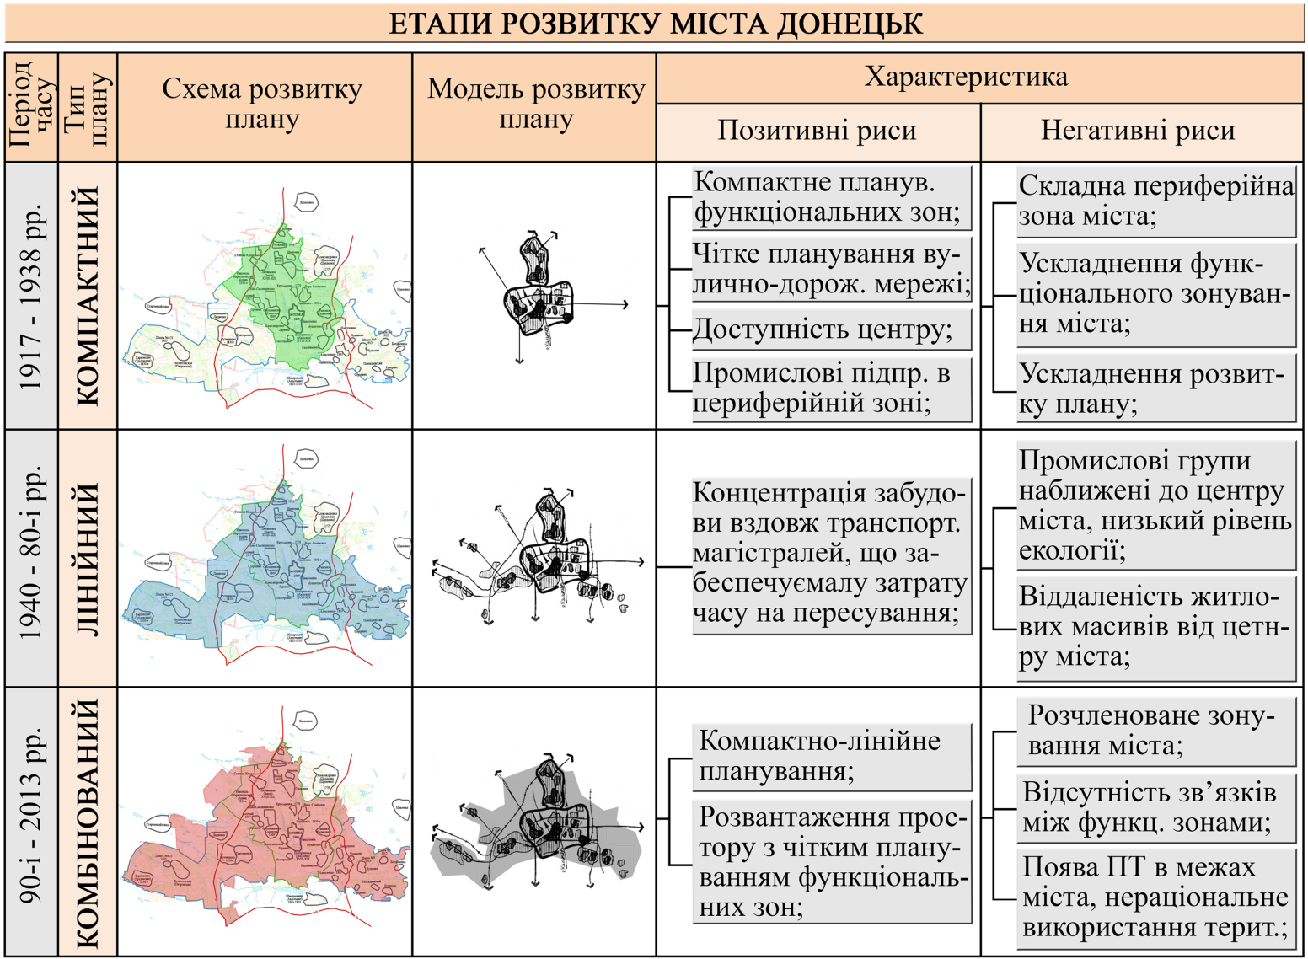
РОЗДІЛ І. Передумови реабілітації порушених територій як візуального компоненту містобудівного ансамблю
1.1. Особливості формування порушеного міського середовища в Донецьку
Визначено 3-етапи розвитку міста які зумовлюють трансформацію планувальної схеми з компактного, лінійного до комбінованого типу планування.
Такий розвиток сприяв нерівномірному функціональному плануванню та освоєнню території яка складалась з сельбищно-промислових угрупувань.
Нерівномірний характер розселення сприяв хаотичному розміщенню ПТ в структурі міста.

Slide 10
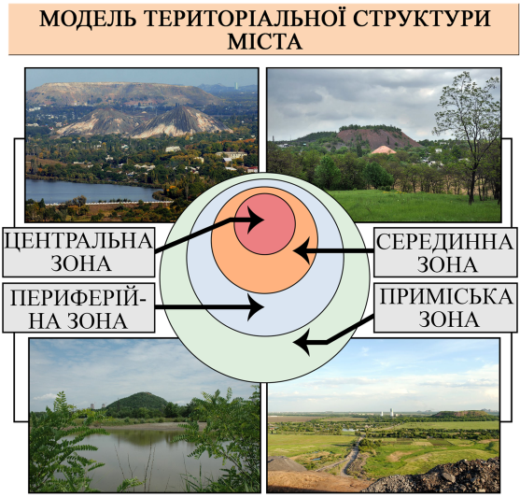
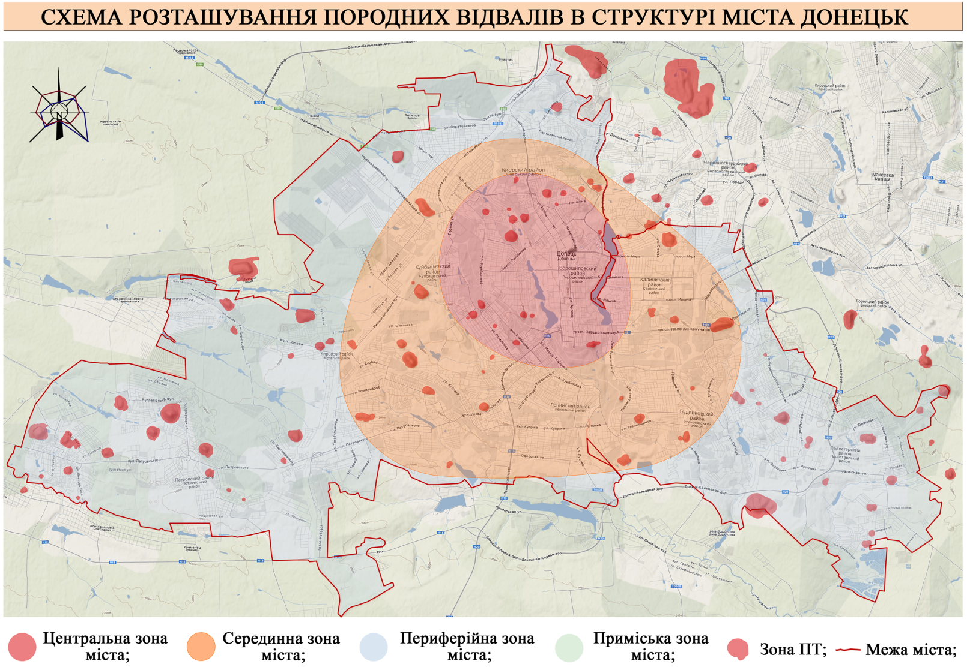
1.1. Особливості формування порушеного міського середовища в Донецьку

Slide 11
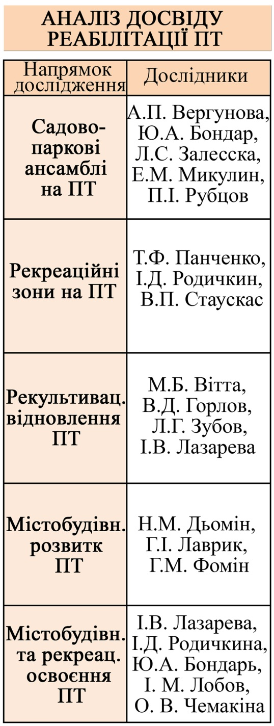
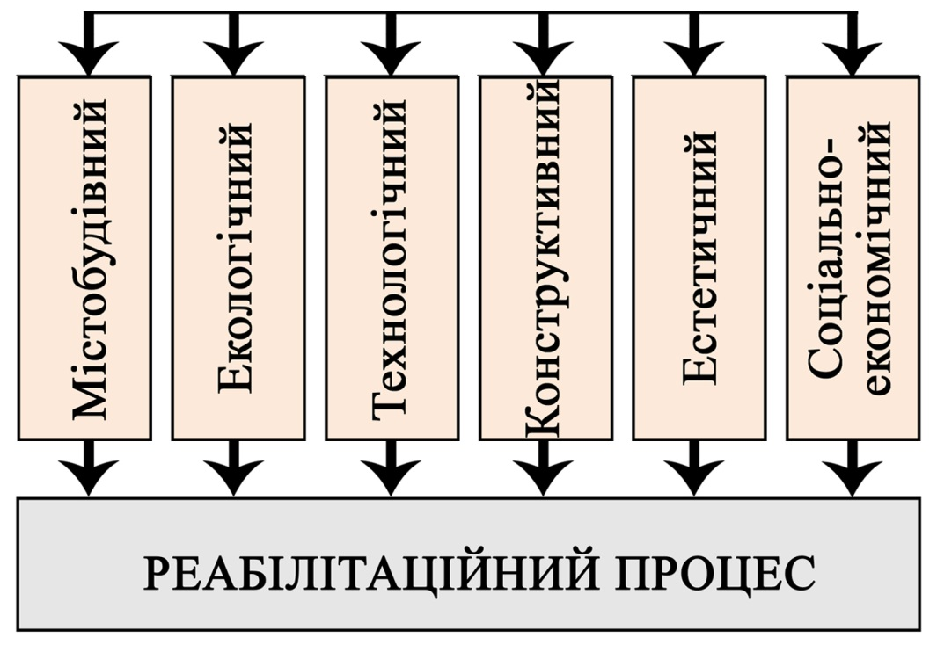
1.2. Поняття реабілітації міського середовища до складу якого входять порушені території
Аспекти реабілітації ПТ
Аналіз досвіду реабілітації ПТ
Складний, багатоаспектний процес, що склада-
ється з комплексу заходів із відновлення дегра-
дованої земельної ділянки, покращення еколо-
гічних, естетичних, соціально-економічних
якостей оточуючого міського середовища з
метою підвищення її конкурентоспроможності
для ефективного використання в умовах ринку.
Реабілітація
ПТ

Slide 12
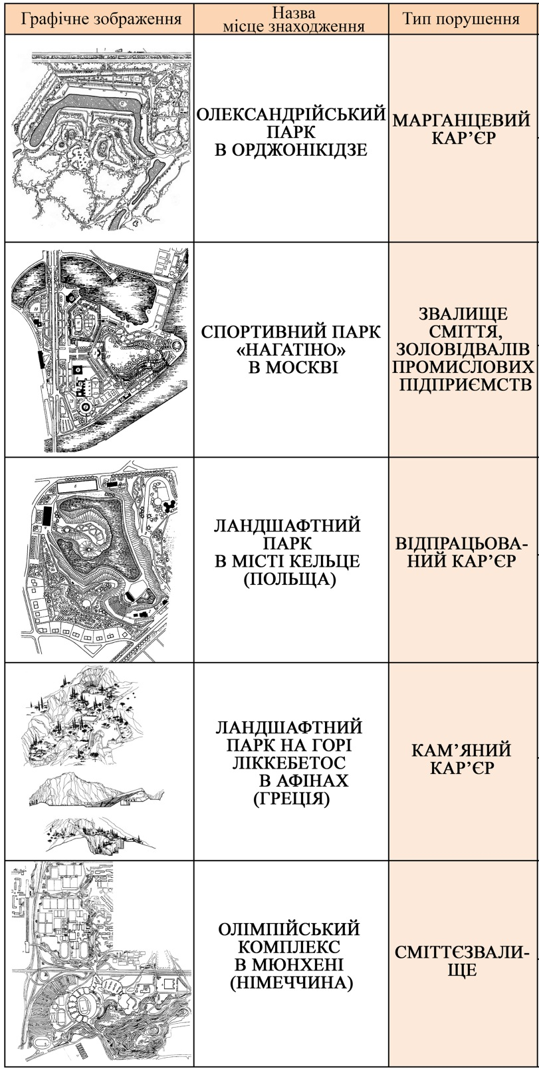
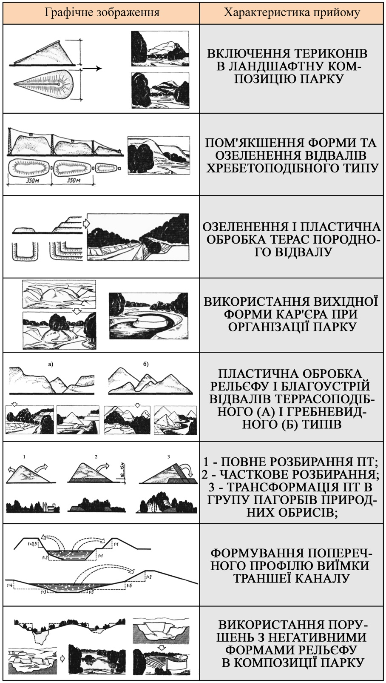
Аналіз практичного досвіду реабілітації ПТ

Slide 13
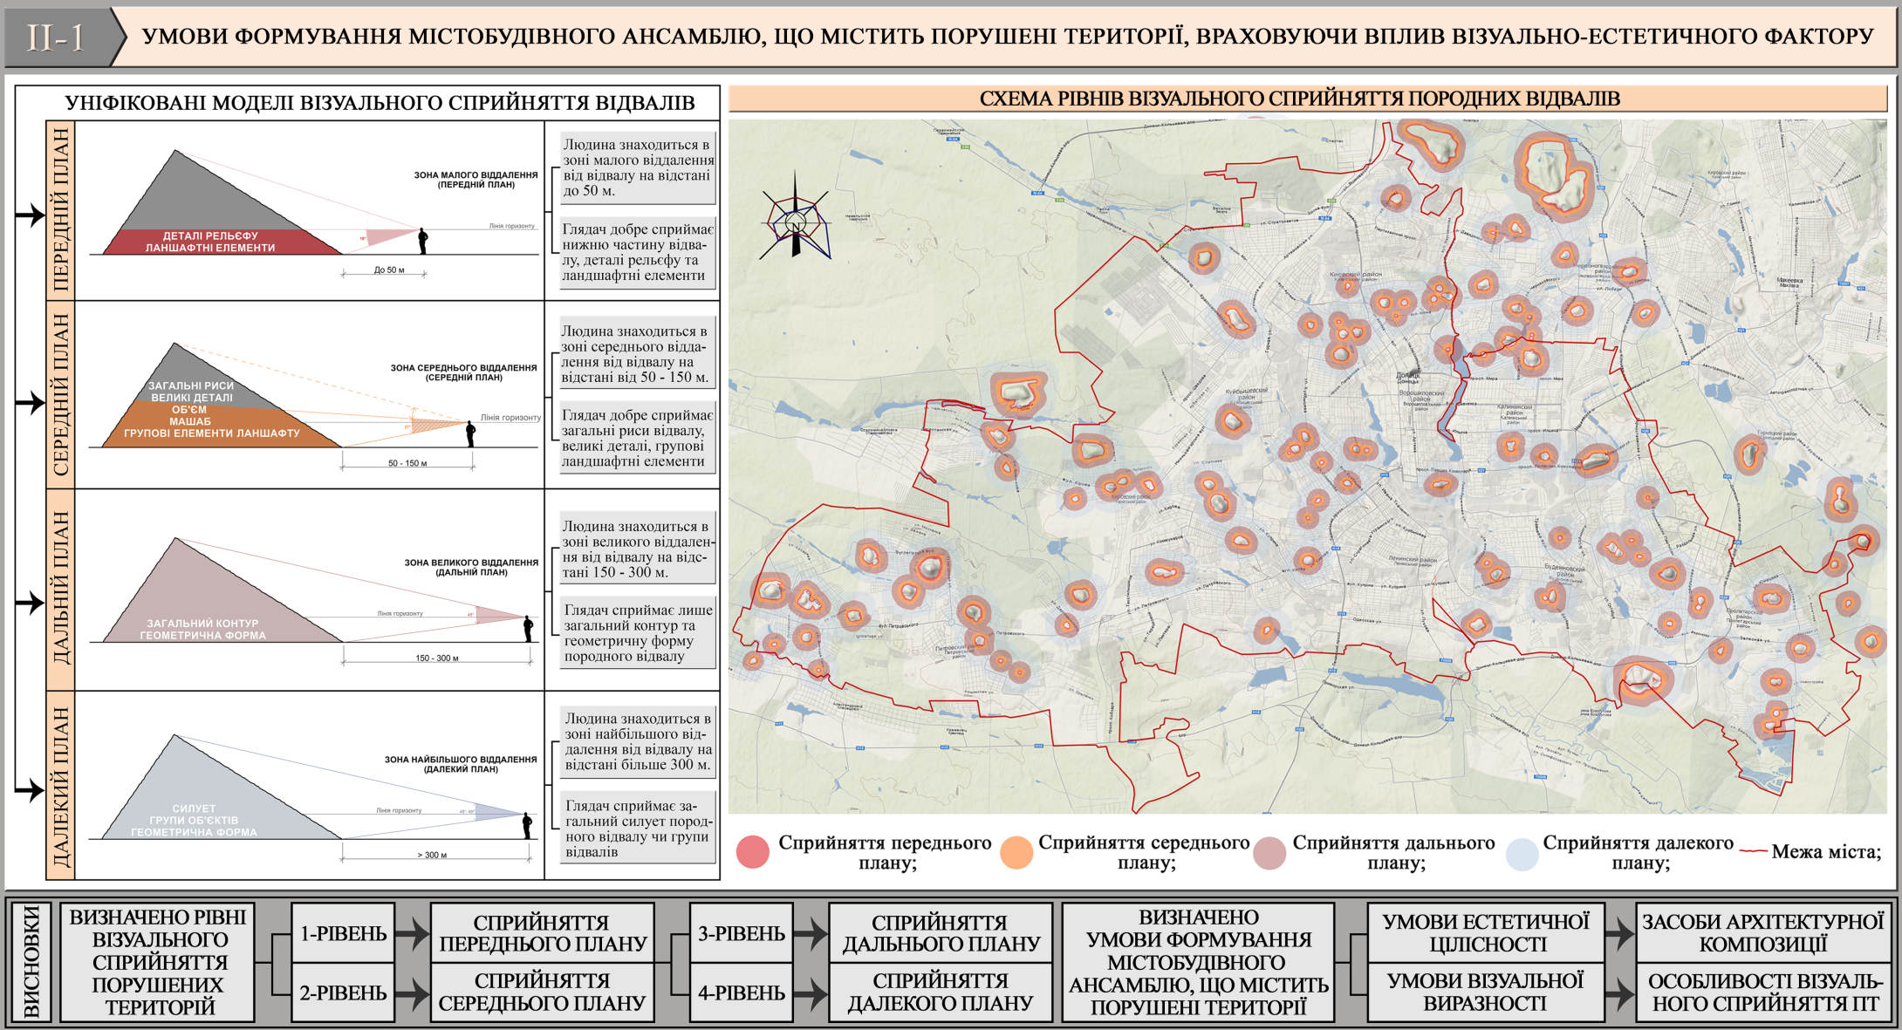
РОЗДІЛ ІІ. Фактори та умови реабілітації порушених територій як візуального компоненту містобудівного ансамблю

Slide 14
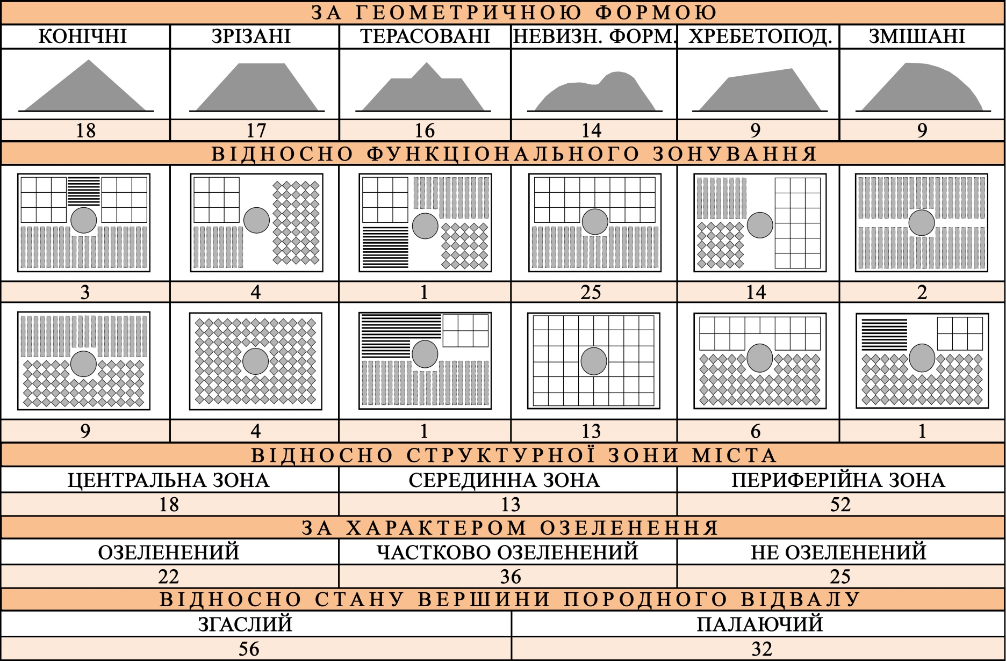
2.2.1. Систематизація порушених територій за містобудівним фактором
Кількісні показники систематизації порушених територій
за містобудівним фактором

Slide 15
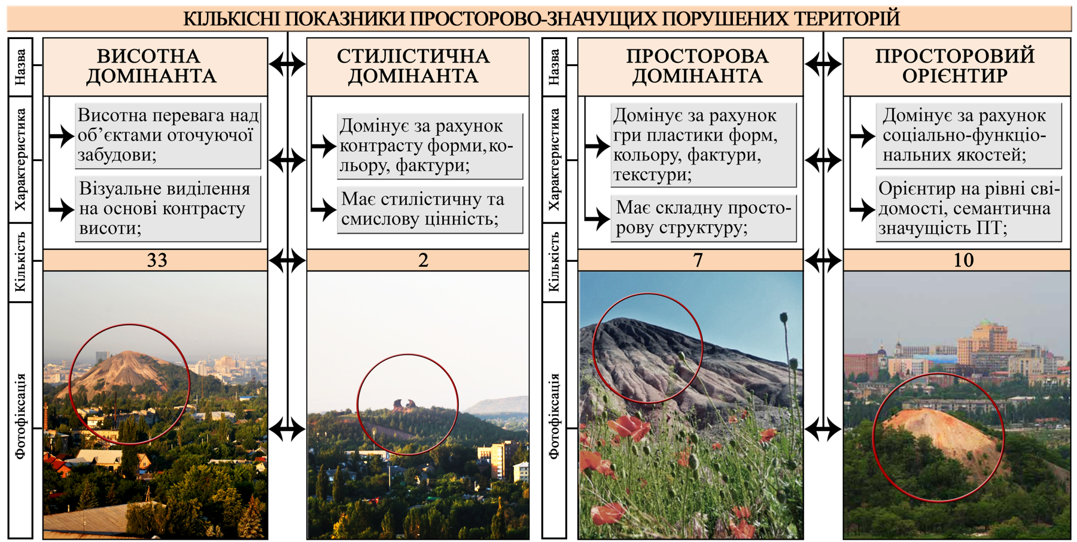
2.2.2. Систематизація порушених територій за візуально-естетичним фактором
Геометричні форми порушених територій

Slide 16
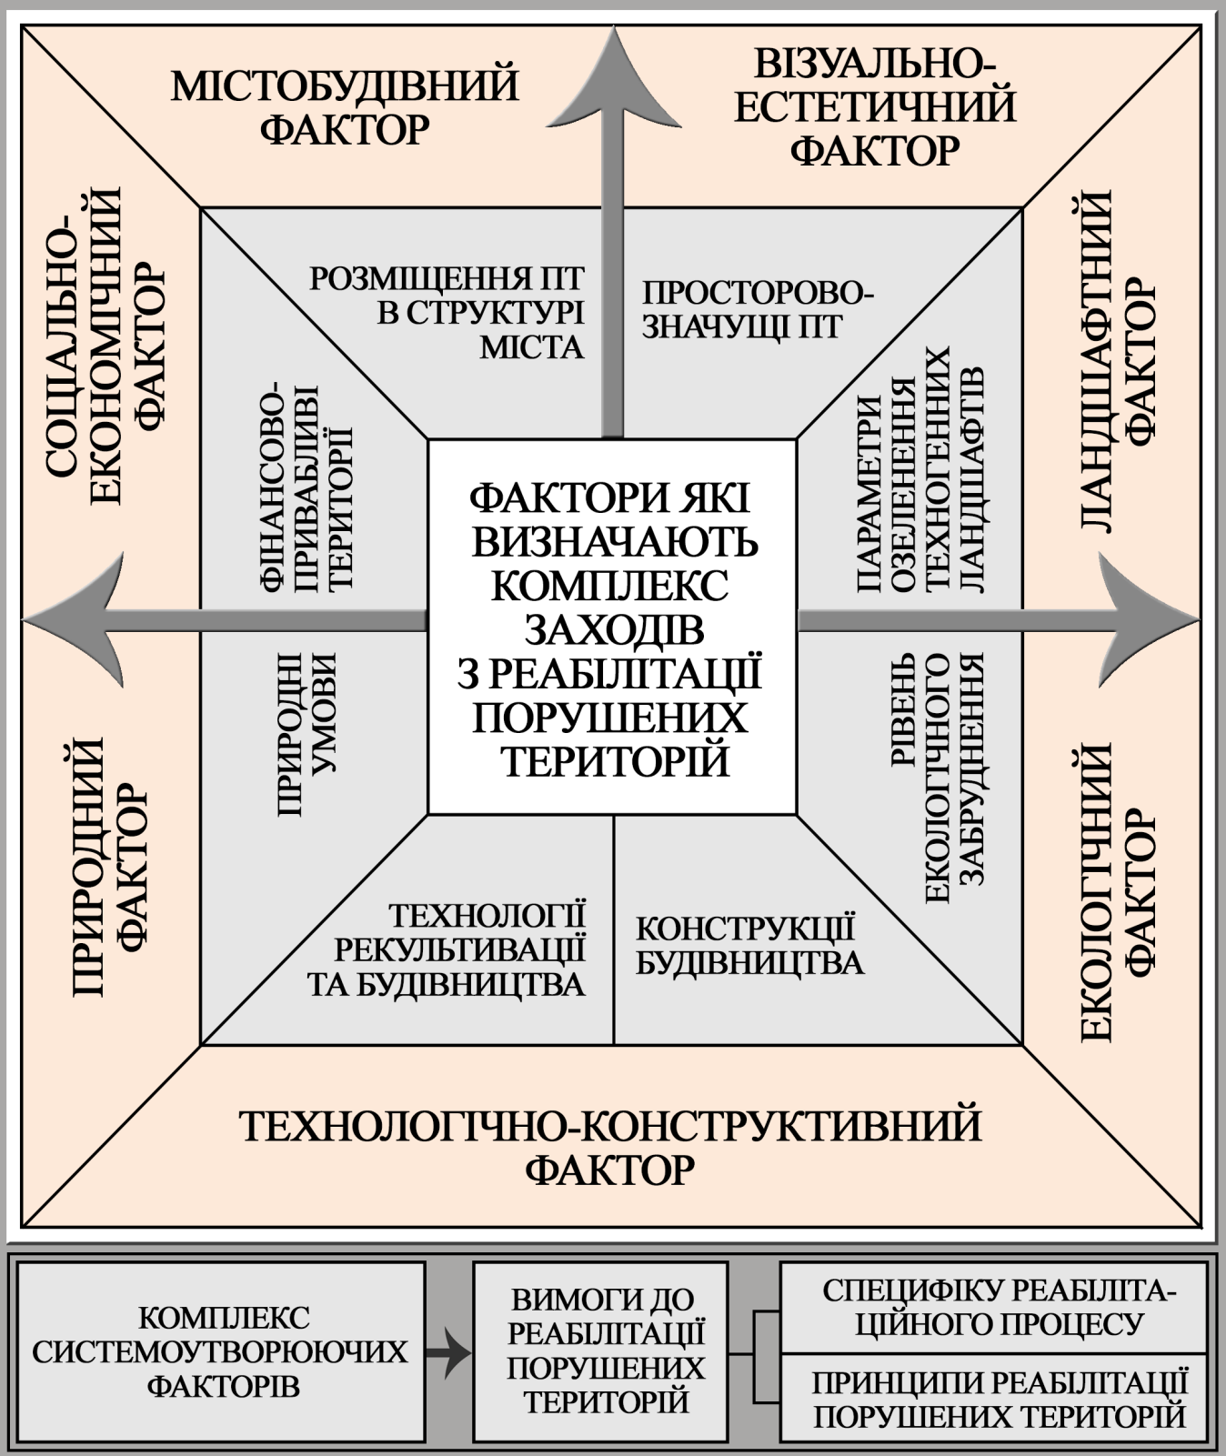
2.3. Фактори та вимоги до реабілітації порушених територій в міському середовищі

Slide 17
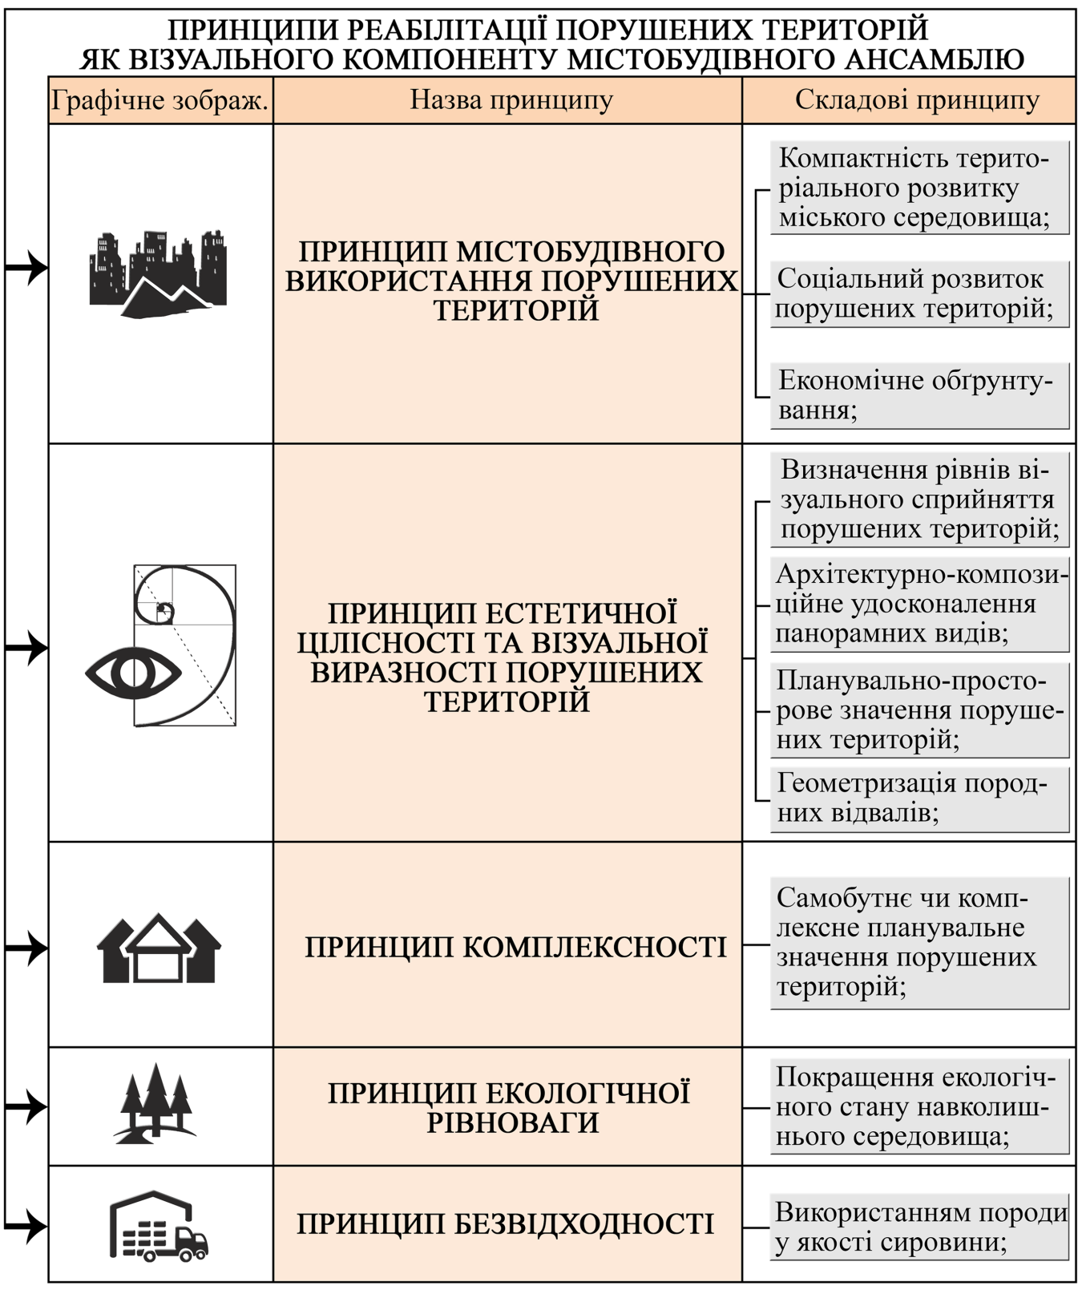
РОЗДІЛ ІІІ. Принципи
та методика реабілітації порушених територій як візуального компоненту містобудівного ансамблю

Slide 18
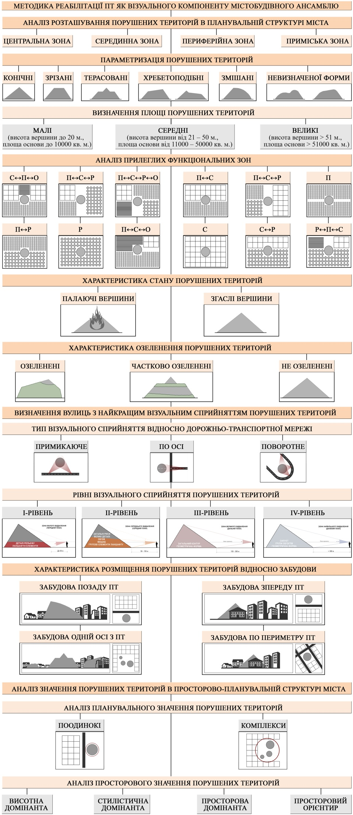
3.2. Методика реабілітації порушених територій як візуального компоненту містобудівного ансамблю

Slide 19
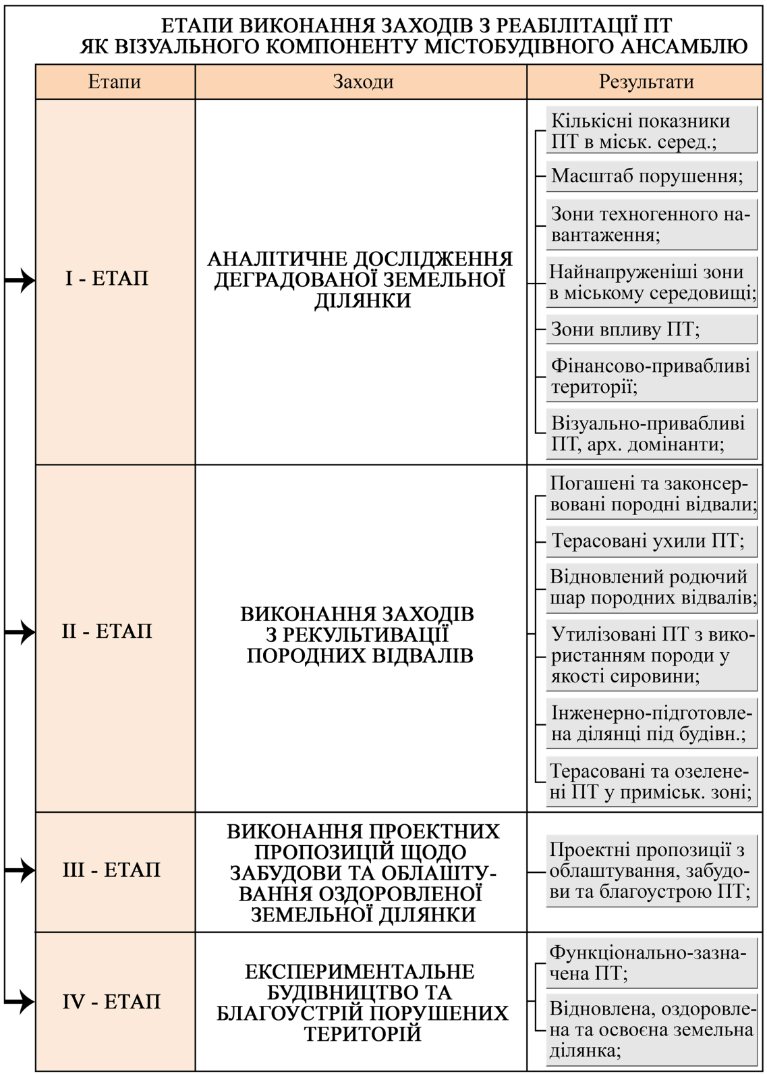
РЕКОМЕНДАЦІЇ
щодо реабілітації ПТ
як візуального компоненту містобудівного ансамблю

Slide 20
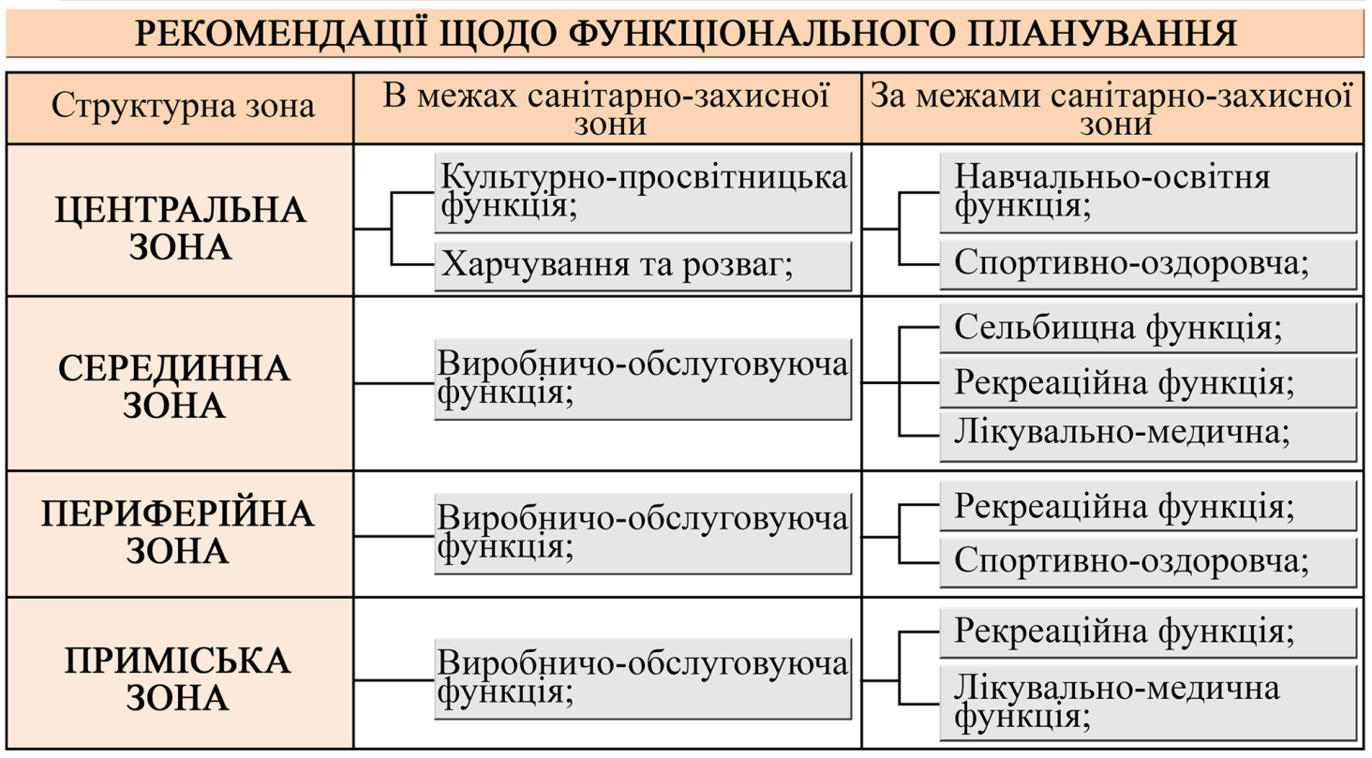
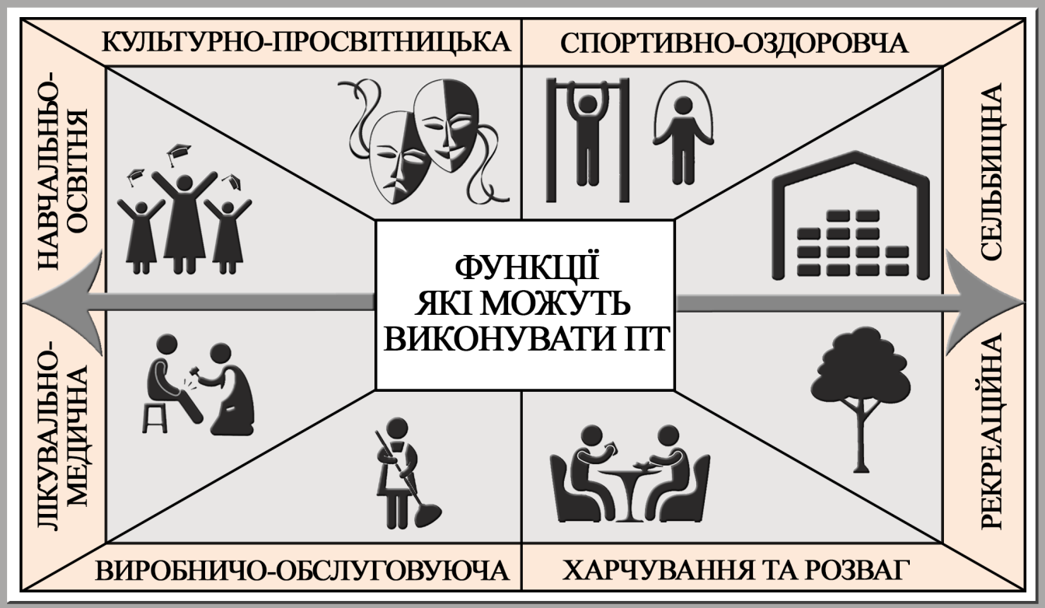
3.3. Рекомендації щодо виконання заходів з реабілітації ПТ як візуального компоненту містобудівного ансамблю

Slide 21
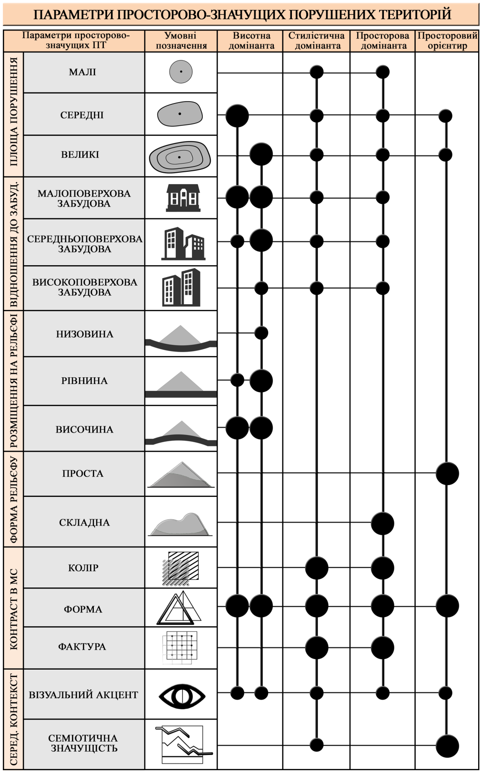

Slide 22
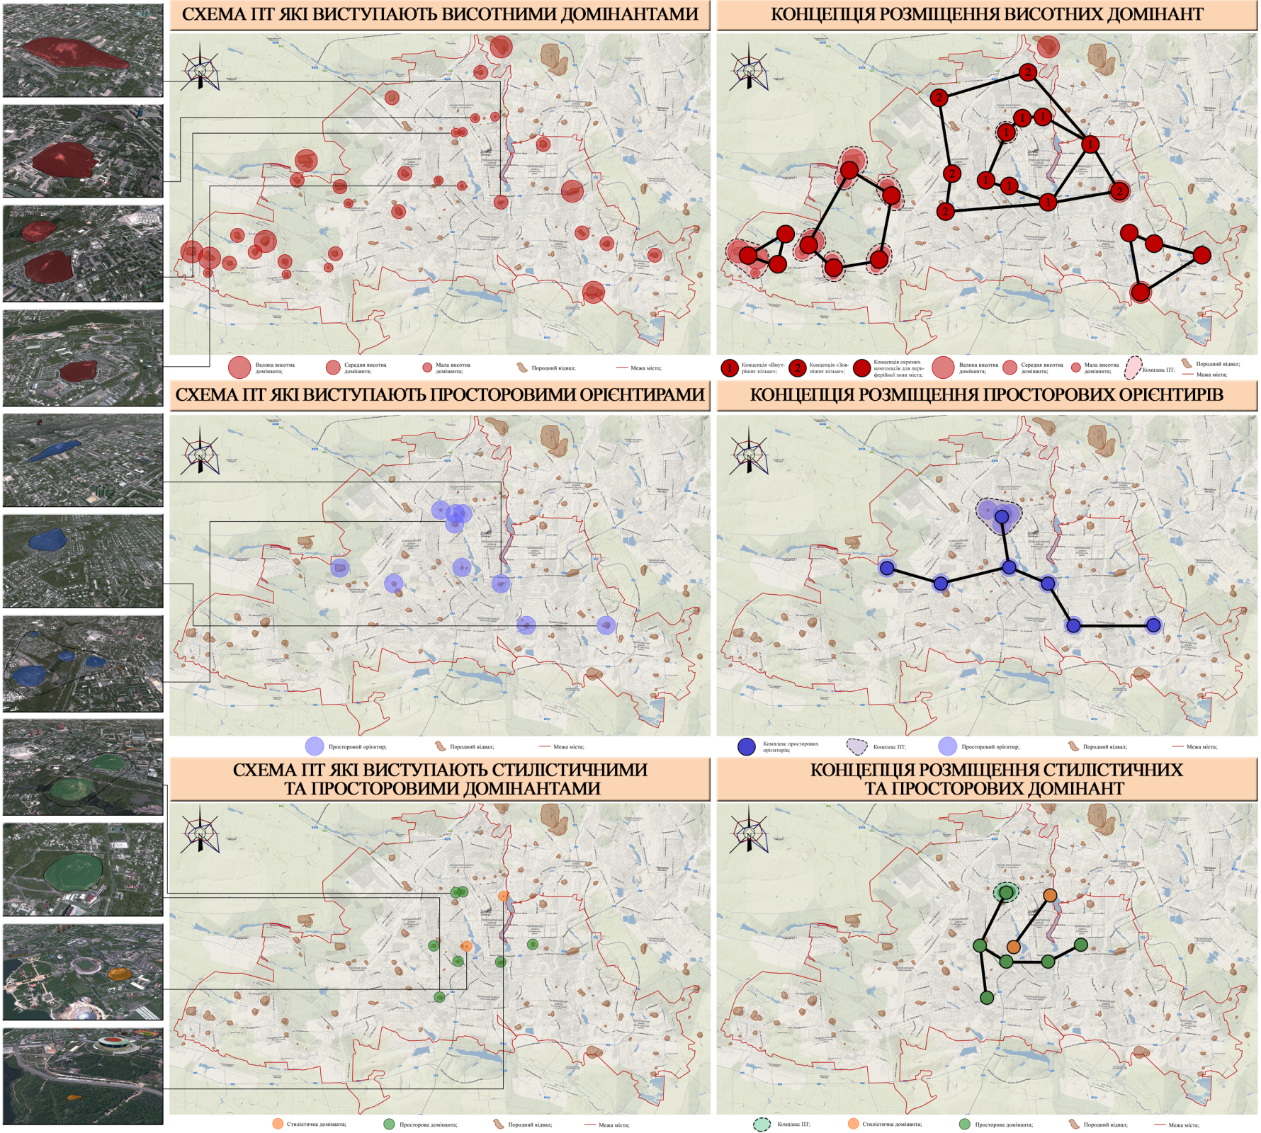
3.4. Концепція розміщення та функціонального освоєння просторово-значущих ПТ в міському середовищі Донецька

Slide 23
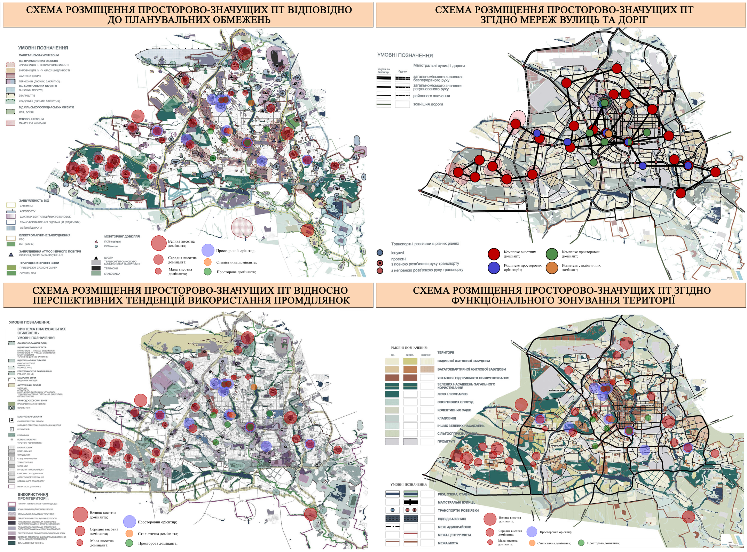

Slide 24
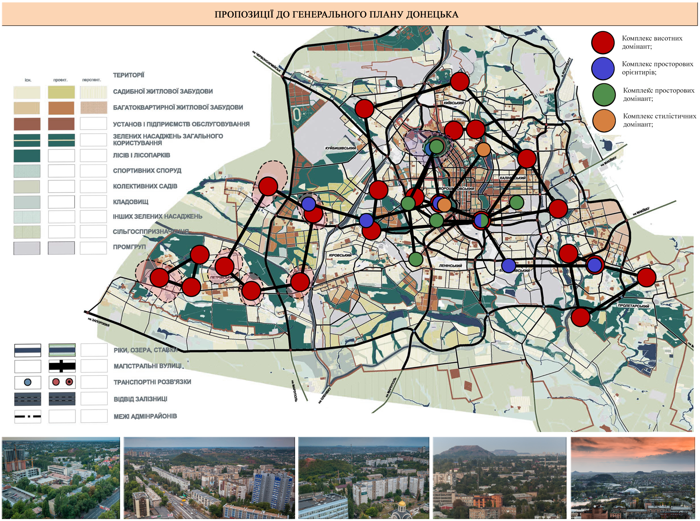

Slide 25
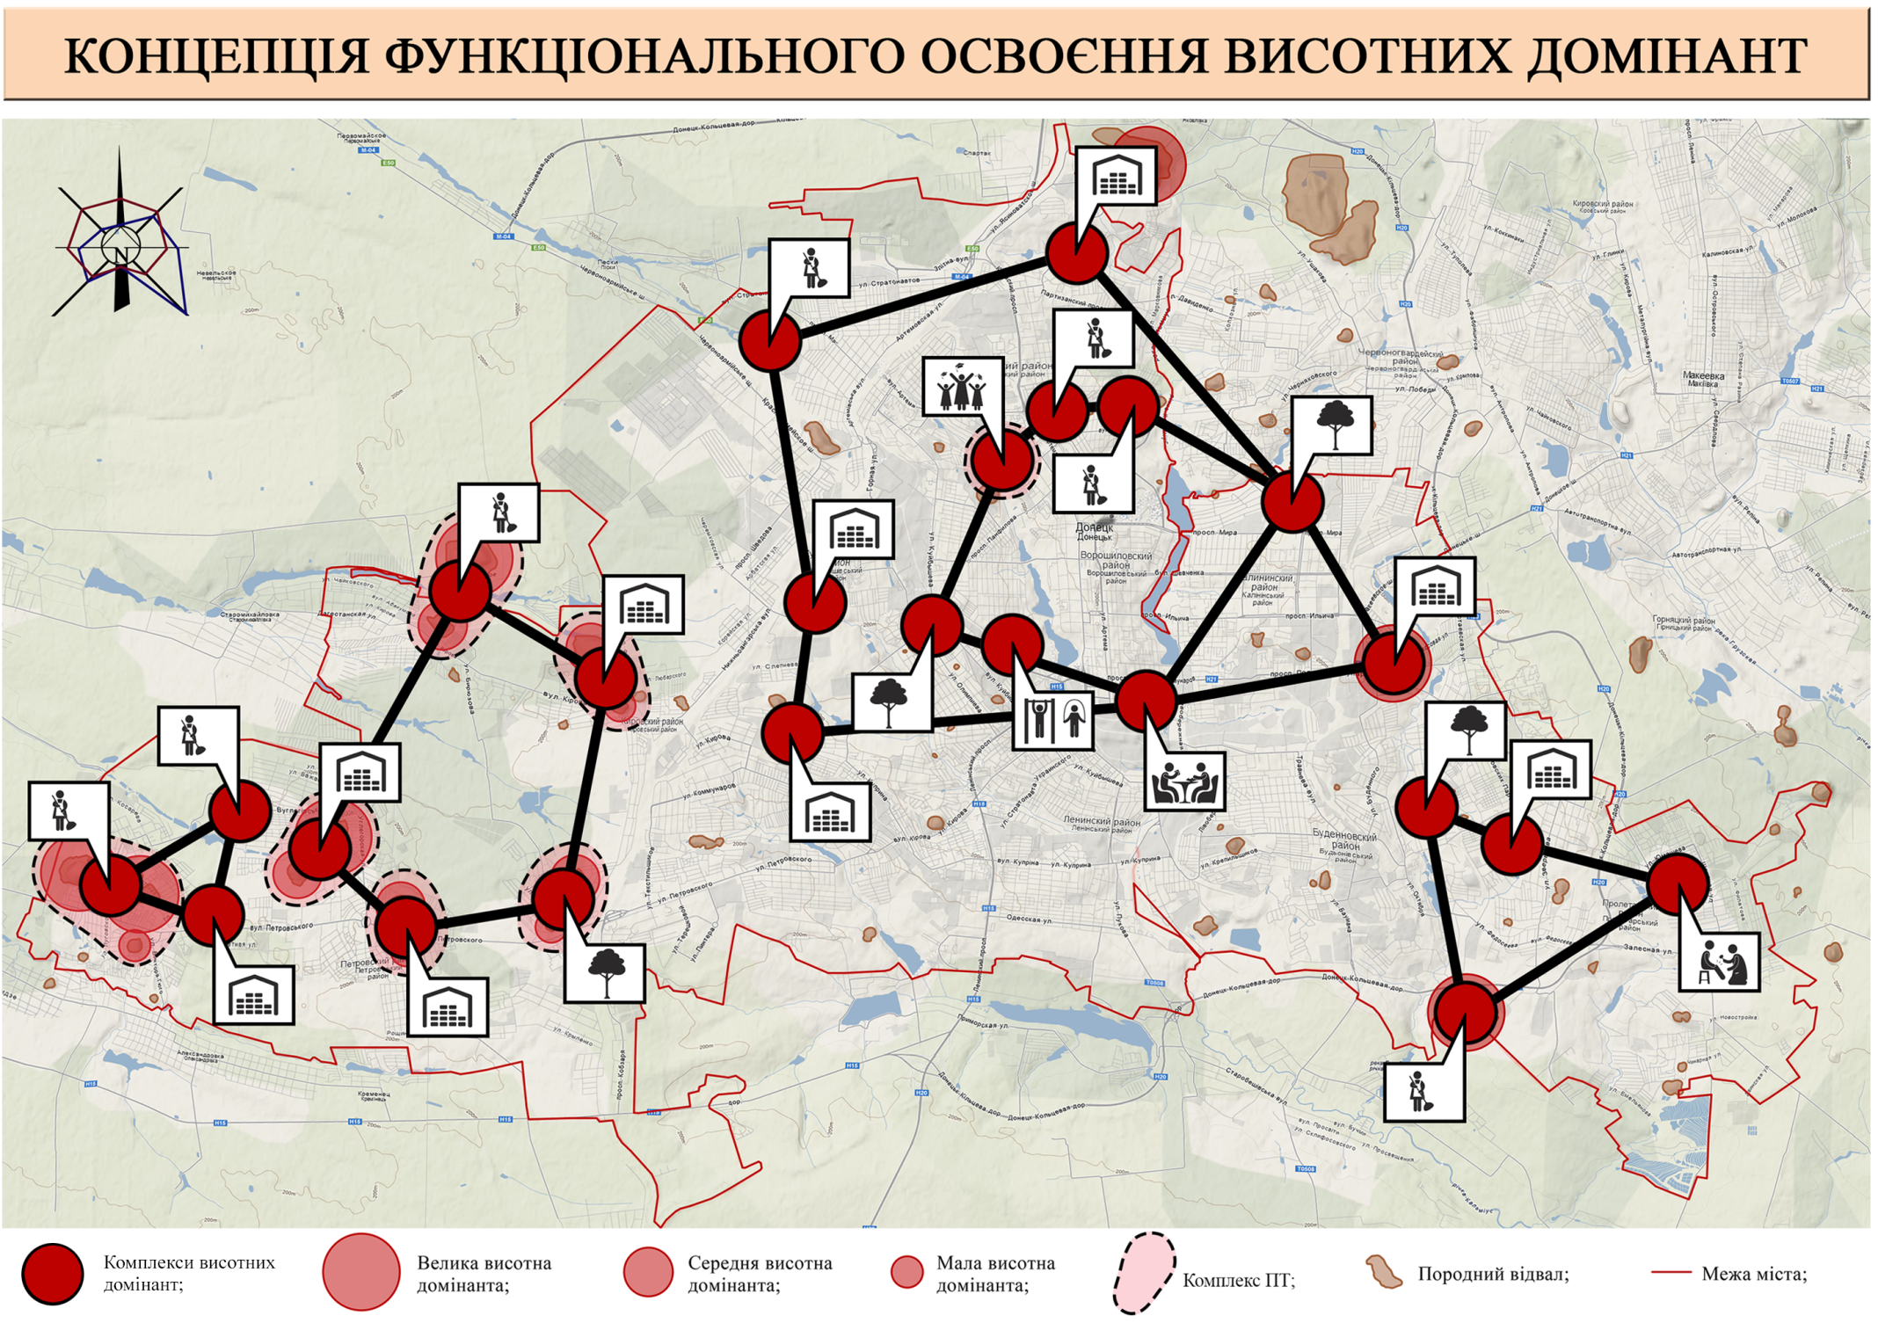

Slide 27
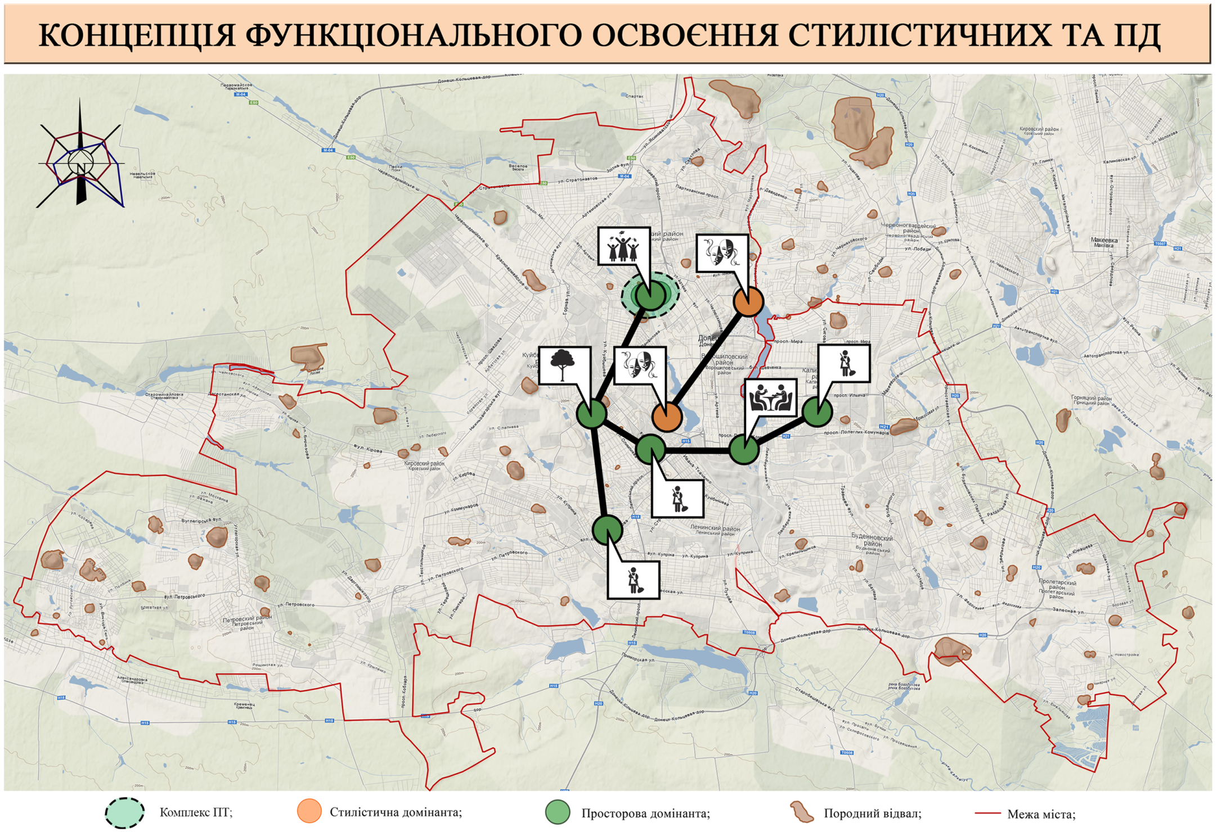

Slide 28
Проектні пропозиції щодо освоєння ПТ

Slide 29
Загальні висновки
Запропоновано
Уніфіковані моделі візуального сприйняття породних відвалів, які визначають
рівні сприйняття техногенних ландшафтів: 1-й рівень сприйняття переднього
плану; 2-й рівень сприйняття середнього плану; 3-й рівень сприйняття дальнього
плану; 4-й рівень сприйняття далекого плану.
Систематизацію порушених територій за містобудівним фактором, яка визначила
кількісні показники порушених територій в міському середовищі Донецька.
Систематизацію порушених територій за візуально-естетичним фактором, яка
визначила кількісні показники просторово-значущих порушених територій в
міському середовищі Донецька.

Slide 30
Загальні висновки
Запропоновано та обґрунтовано
Методику реабілітації порушених територій як візуального компоненту містобу-
дівного ансамблю, що полягає в аналізі стану порушених територій, визначенні
характеру впливу на оточуюче середовище, встановленні зони впливу порушених
територій, можливості освоєння деградованої земельної ділянки та виявлення
перспективних тенденцій містобудівного використання.
Функції, які можуть виконувати порушені територій, що підлягають рекульти-
вації та освоєнню, а саме: культурно-просвітницька, спортивно-оздоровча, харчу-
вання та розваг, навчальньо-освітня, лікувально-медична, виробничо-обслуго-
вуюча, рекреаційна, сельбищна.

Slide 31
Загальні висновки
Встановлено
Розвиток міста пройшов три етапи формування планувальної схеми, яка
складалась з функціонально-непов’язаних сельбищно-промислових угрупувань.
Внаслідок нерівномірного характеру розселення, часткового занепаду
промисловості в межах міста утворились ПТ у формі насипів з ПВ.
Всі структурні зони нараховують в своєму складі значну кількість ПТ, які не
використовуються у містобудівних цілях та мають функціонально-незазначений
характер. Вони утворюють «білі плями» в міському середовищі, що ускладнюють
містобудівний каркас та утворюють комплекс проблем: планувального,
екологічного, візуально-естетичного, соціально-економічного характеру
Поняття реабілітації порушених територій складається з складного реабілітацій-
ного процесу, який включає комплекс заходів з відновлення деградованої
земельної ділянки, покращення екологічних, естетичних, соціально-економічних
якостей оточуючого міського середовища з метою підвищення її конкурентоспро-
можності для ефективного використання в умовах ринку.

Slide 32
Загальні висновки
Доведено
Вітчизняний та іноземний досвід класифікації порушених територій у міському
середовищі базується на малому спектрі критерій оцінювання деградованої
земельної ділянки, що спрямовані на визначення: екологічного стану оточуючого
середовища, можливості відновлення та освоєння порушених територій;
Основними умовами формування містобудівного ансамблю, що містить ПТ є:
а) умови візуальної виразності, які полягають у особливостях візуального аналізу
техногенних ландшафтів;
б) умови естетичної цілісності, які базуються на параметрах архітектурної
композиції та виражаються за допомогою засобів та закономірностей композиції.

Slide 33
Загальні висновки
Визначено та проаналізовано
Фактори, що визначають заходи з реабілітації порушених територій та формують
вимоги до реабілітаційного процесу.
Принципи реабілітації порушених територій як візуального компоненту
містобудівного ансамблю, а саме:
а) Принцип містобудівного використання порушених територій.
б) Принцип естетичної цілісності та візуальної виразності.
в) Принцип комплексності.
г) Принцип екологічної рівноваги.
д) Принцип безвідходності.

